Slide 1
Žebříček hardware komponent
Daniel Milián – MIL0068

Slide 2
Specifikace
Proč
Databáze komponent & výsledků
Statistiky
Kdo
Viewer
Highscorer
Funkce
Zobrazení žebříčků
Seznam komponent a jejich detaily

Slide 3
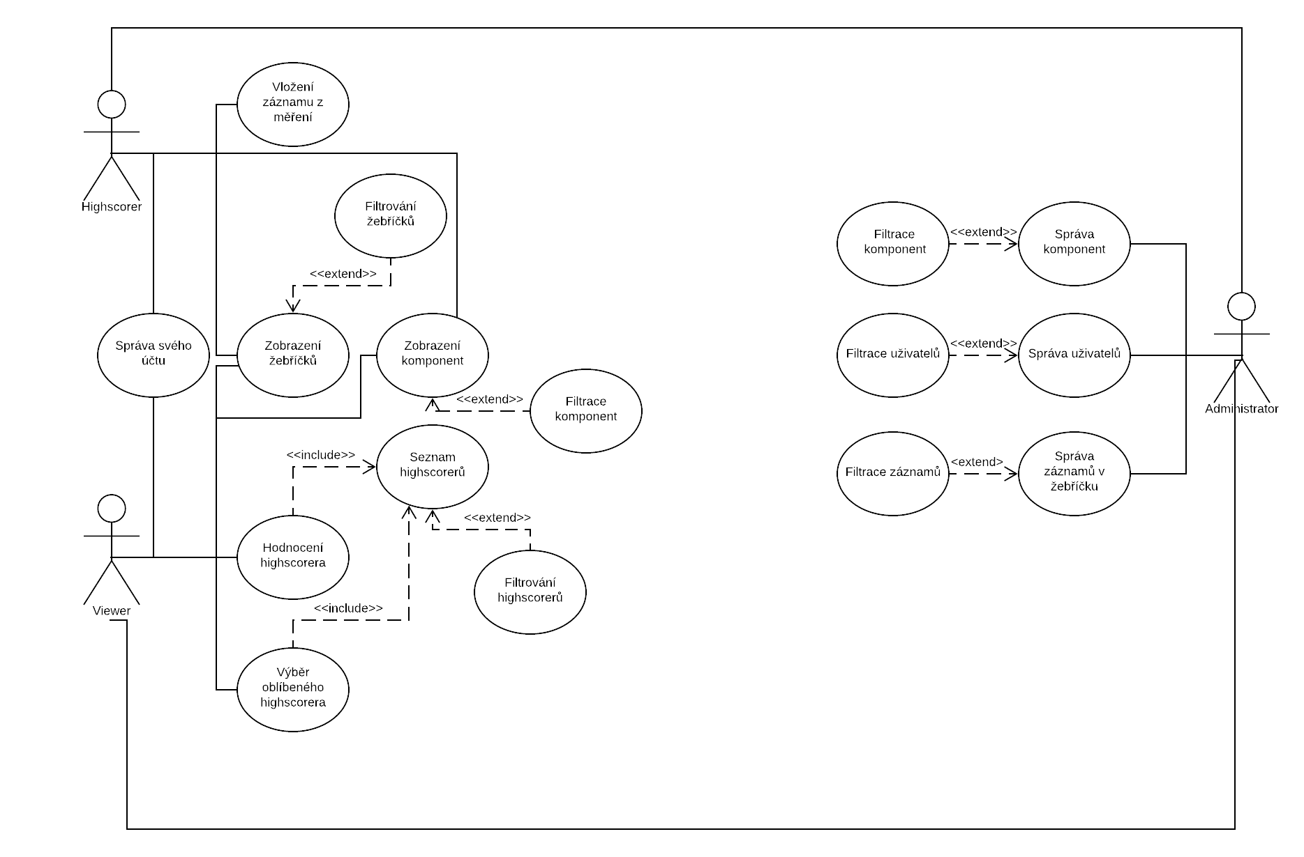
Use case

Slide 4
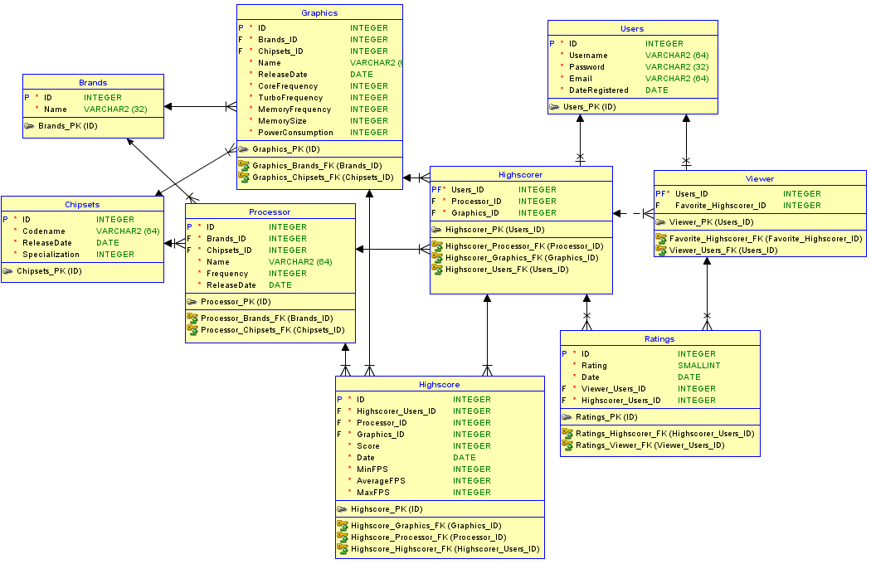
Relační datový model

Slide 5
Normalní formy
Všechny atributy jsou atomické
Všechny atributy jsou závislé na celém klíči
Neexistuje závislosti mezi neklíčovými atributy
Boyceho-Coddova normální forma

Slide 6
konec
Děkuji za pozornost.
UDBS 2018
MIL0068

